Slide 1
США в останній третині ХІХ – на початку ХХ ст.
Всесвітня історія
9 клас

Slide 2
План уроку:
1. Економічне зростання.
2. Політичне життя .
3. “Справедливий курс” Т. Рузвельта.
4. “Нова демократія” В. Вільсона.
5. Зовнішня політика США.

Slide 3
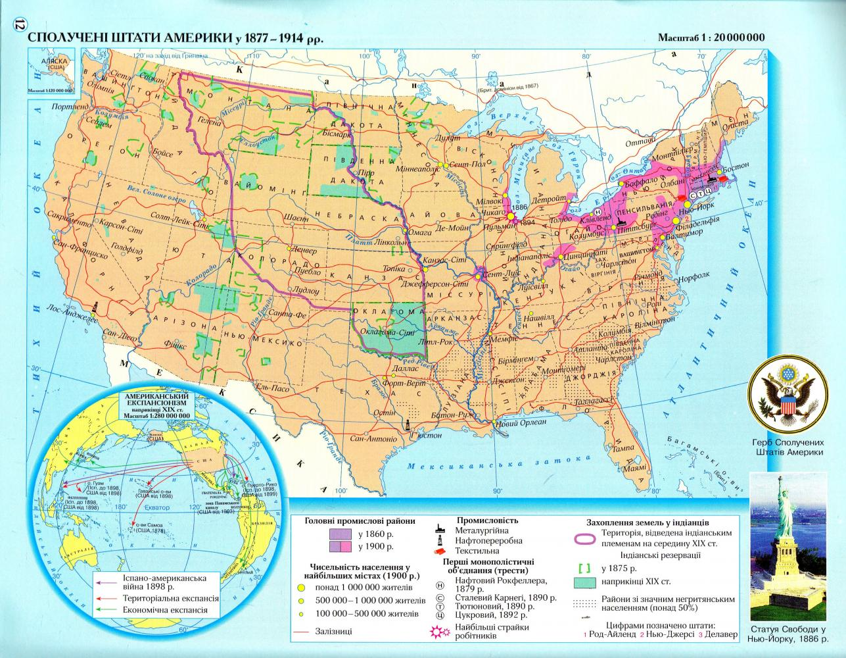

Slide 4
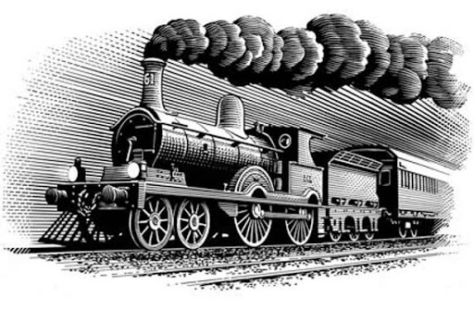
Економічний розвиток США
В кінці ХІХ – на початку ХХ ст. економіка США відзначилася надзвичайно високими темпами розвитку.
Промислове виробництво зросло в 9 разів.
Національний дохід – у 5 разів.
США виробляють третину світової промислової продукції.

Slide 5
Характерні риси економіки США
Розвиток нових галузей промисловості
нафтовидобувна та нафтопереробна, хімічна, автомобільна, електроенергетика.
Електрифікація промисловості, транспорту, побуту.
Налагоджено стандартизований випуск продукції легкої промисловості, продуктів харчування, ліків.
Впроваджено конвеєрне виробництво, що сприяло зниженню вартості продукції.

Slide 6
Причини економічного зростаннялан уроку:
Ліквідація рабства
Закон про гомстеди
Природні ресурси
Політика протекціонізму, сприяння іноземним інвестиціям.
Раціоналізація виробництва, державне фінансування наукових досліджень
Значний приплив іммігрантів.

Slide 7
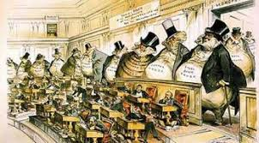
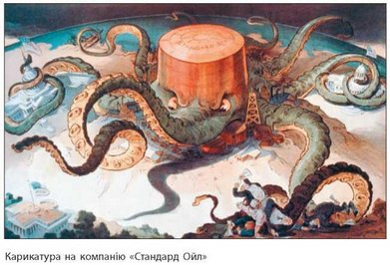
Риси економіки США
Концентрація виробництва та капіталу.
Трест – промислове об´єднання, в якому підприємства втрачають комерційну і виробничу самостійність та підпорядковуються єдиному керівництву.

Slide 8
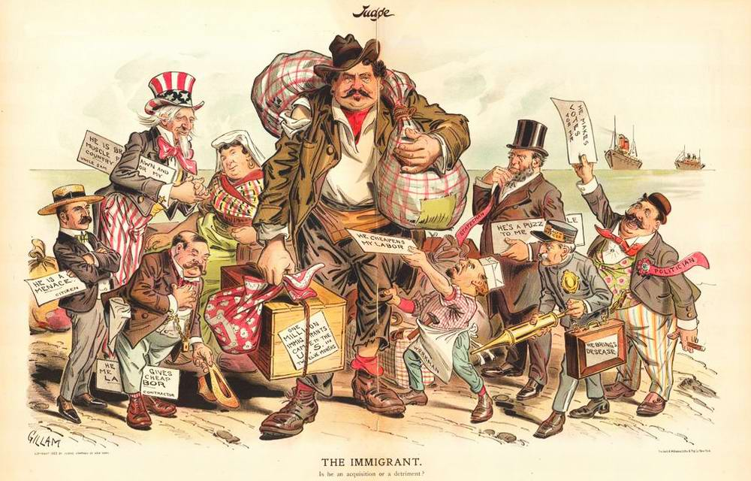
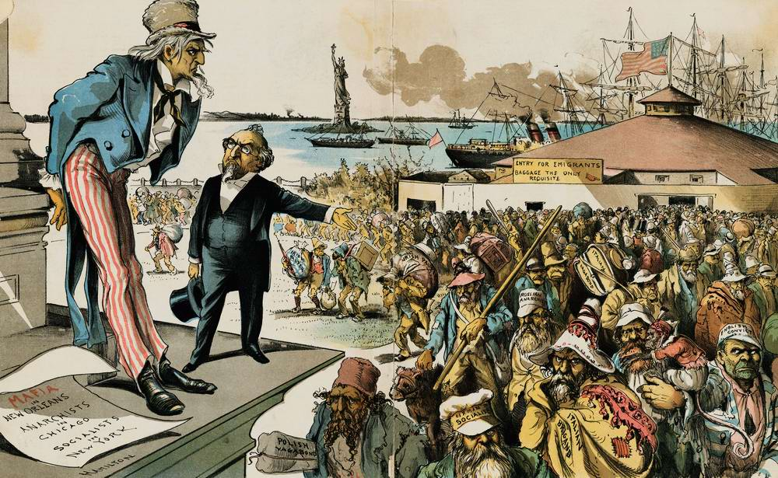
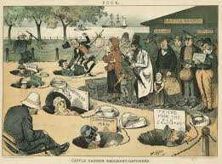
Карикатури з американських журналів кінця ХІХ ст. на процес імміграції.

Slide 9
Характерні риси економіки США
Розвиток нових галузей промисловості
нафтовидобувна та нафтопереробна, хімічна, автомобільна, електроенергетика.
Електрифікація промисловості, транспорту, побуту.
Налагоджено стандартизований випуск продукції легкої промисловості, продуктів харчування, ліків.
Впроваджено конвеєрне виробництво, що сприяло зниженню вартості продукції.

Slide 10
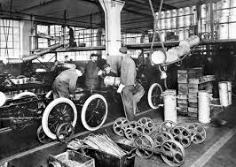
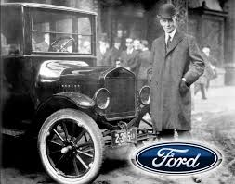
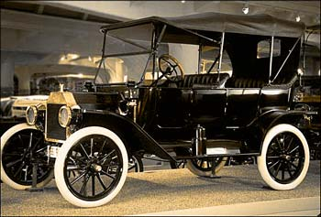
Автомобільна компанія Генрі Форда
Знизила вартість автомобіля і зробила його доступним покупцеві.

Slide 11
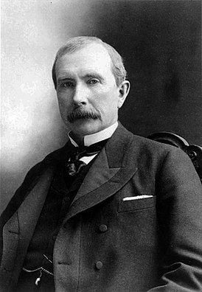
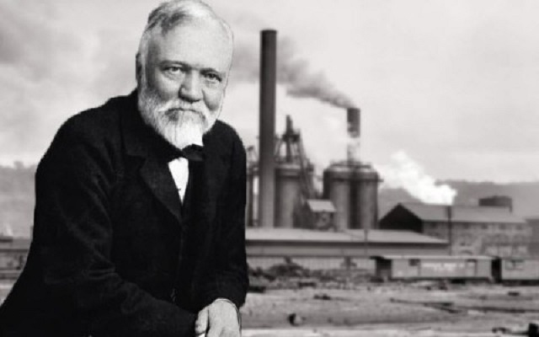
Найбільші монополії США
Ендрю Карнегі“Дженерал Електрик”.
Джон Рокфеллер “Стандарт Ойл”

Slide 12
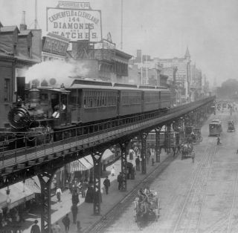
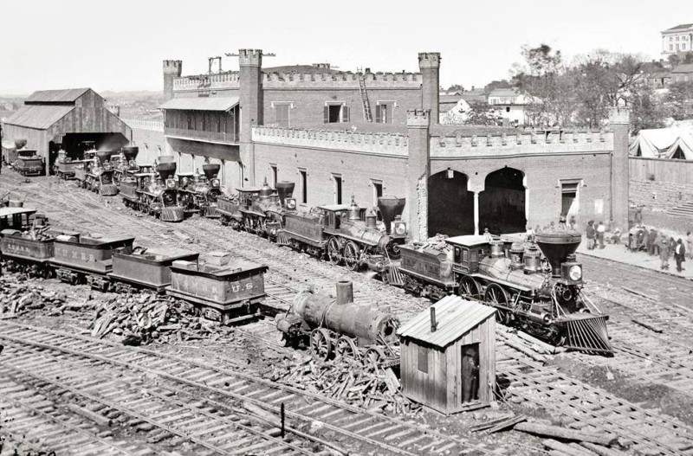
Розвиток інфраструктури
Шосейні дороги, залізниці, метро

Slide 13
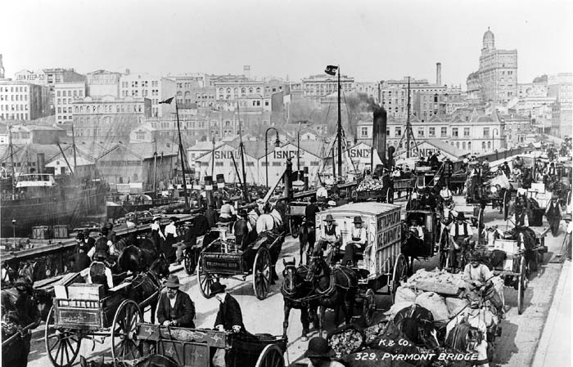
Розвиток сільського господарства
Збільшено площу оброблюваних земель.
Фермери почали використовувати сільськогосподарські машини та добрива.
США стали провідним експортером продовольства у світі.

Slide 14
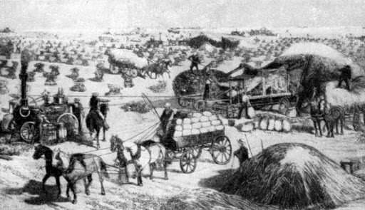
Розвиток сільського господарства
Введено контроль за умовами праці на бійнях та в компаніях, що зайняті у торгівлі й переробці м´яса.
Прийнято довготривалу програму збереження природних ресурсів: збільшено площу заповідників, національних парків, лісів,
Введено контроль за умовами праці на бійнях та в компаніях, що зайняті у торгівлі й переробці м´яса.

Slide 15
Політичний устрій
Федеративна країна
Президент
Конгрес
Очолює уряд і призначає урядовців, головнокомандувач армії.
Палата представників обирається на загальних виборах
Сенат обирається законодавчими палатами штатів
Має право розпуску парламенту, право вето на рішення парламенту.

Slide 16
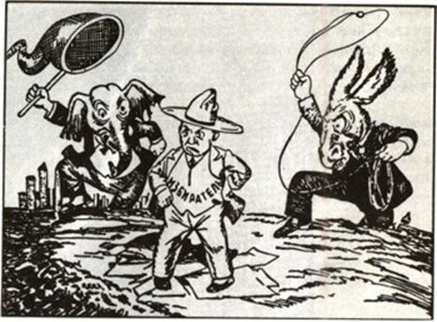
Внутрішньополітичне становище
Республіканська партія
Демократична партія
Президентами обирали маловідомих політиків – ставлеників босів, які були пов´язані з фінансово-промисловими колами країни.
Наслідок - корупція.

Slide 17
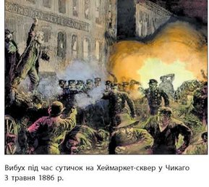
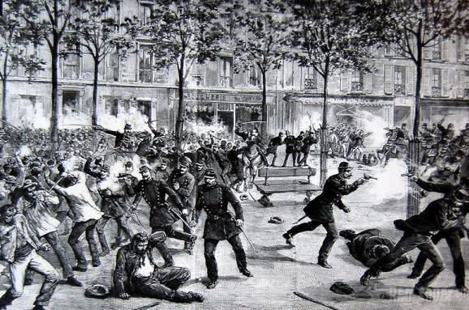
Американська федерація праці
Робітники у 1881 р. об´єдналися в Американську федерацію праці, яка стала ініціатором святкування 1 травня як міжнародного дня солідарності трудящих.
1 травня 1886 р. в Чикаго було розігнано робітничу демонстрацію. Було багато поранених і вбитих. Лідерів робітників віддано під суд і страчено.

Slide 18
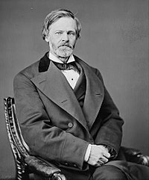
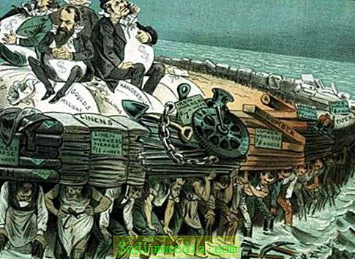
Антитрестівський закон Шермана 1890 р.
Будь-яке об´єднання у формі тресту, угода про обмеження торгівлі оголошувалися незаконними.
Проте він був малоефективним і використовувався проти страйкарів, яких звинувачували в обмеженні свободи торгівлі.
Джон Шерман

Slide 19
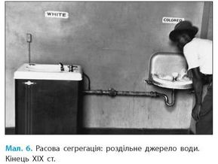
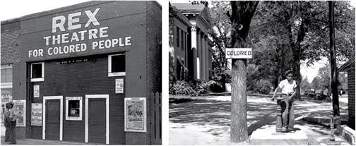
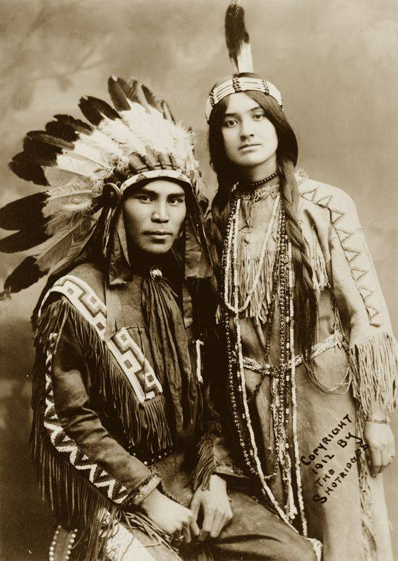
Незважаючи на надання чорношкірому населенню США громадянських прав, у багатьох південних штатах було узаконено расову сегрегацію. індіанське населення було виселено до резервацій

Slide 20
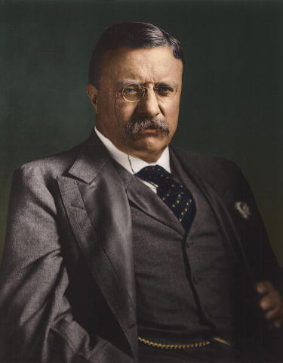
“Справедливий курс” Рузвельта
Став президентом США від республіканської партії в 1901 р.
Боротьба з надмірною монополізацією виробництва і збуту.
Залізничним компаніям заборонено змінювати оголошені тарифи, держава встановлює межу підвищення тарифних ставок.
Впроваджено державний контроль над харчовою промисловістю; заборонено використання небезпечних для здоров´я консервантів та ліків.
Теодор Рузвельт
(1858 - 1919)

Slide 21
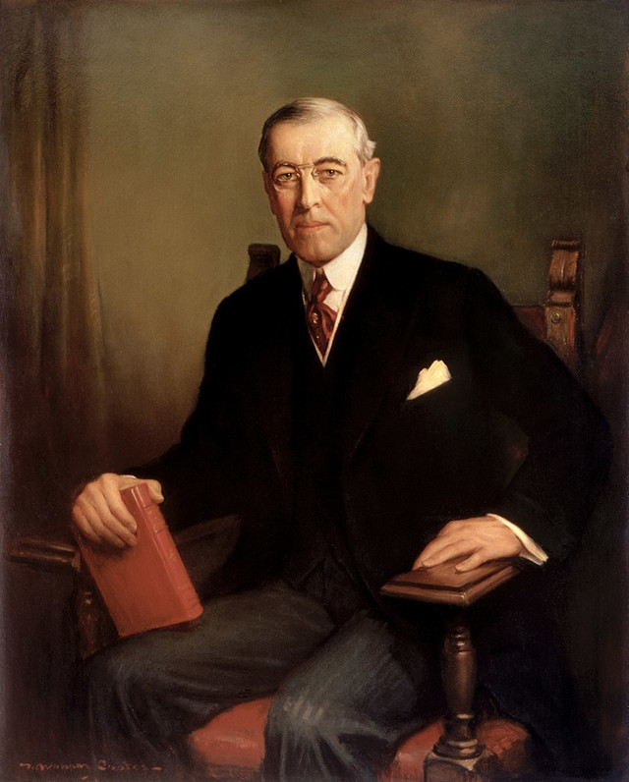
“Нова демократія” Вільсона
Президент від демократичної партії з 1913 до 1921 р.
Скоротив митні ставки на сировину, продовольство, метал, продукцію легкої промисловості, що експортувалися США.
Прибутковий податок у розмірі 1 – 6 %.
Державний контроль над банками та іншими кредитно-фінансовими установами.
Впроваджено кредити для фермерів з низькими відсотками.
Вудро Вільсон
(1856 - 1924)

Slide 22
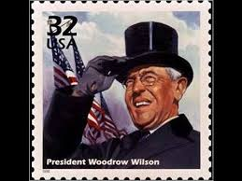
Демократія Вільсона
Депутатів сенату обирали на загальних виборах штатів.
Продовжено боротьбу з нечесною конкуренцією.
Для залізничників встановлено 8-годинний робочий день.
Державні службовці отримали право на допомогу в зв´язку з каліцтвом, отриманим на виробництві.
Узаконено діяльність профспілок.

Slide 23
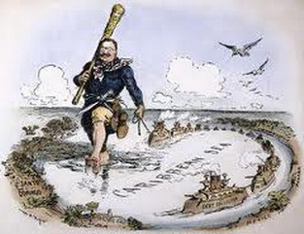
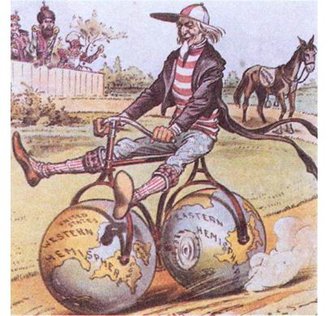
Колоніальна політика
Основний напрям колоніальної експансії – Південна Америка та басейн Тихого океану.

Slide 24
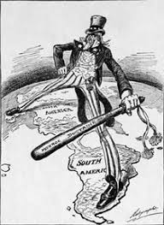
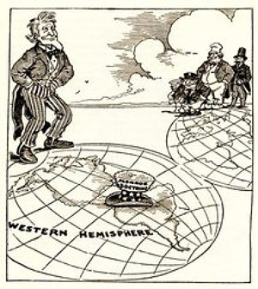
Зовнішня політика США
Продовжує діяти “доктрина Монро”: “Америка для американців”.
1896 р. – приєднання Гавайських островів до США.
Кінець ХІХ ст. – створення Панамериканського союзу під егідою США з метою обміну економічною інформацією.
Зростання військово-морського флоту.
Відкрите втручання у внутрішні справи латиноамериканських держав.
“Дипломатія долара”: надання позик країнам Латинської Америки, що ставило їх у залежність від США.

Slide 25
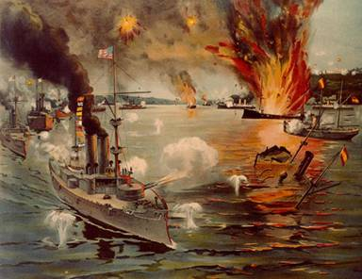
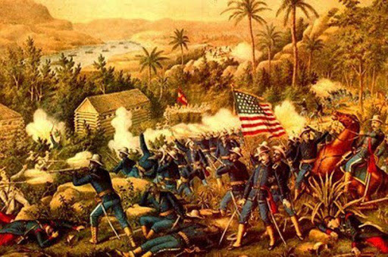
Зовнішня політика США
1898 р. – перемога США в американо-іспанській війні:
Іспанія відмовилася від прав на острови Карибського басейну;
Куба формально залишалася незалежною, але під контролем США.

Slide 26
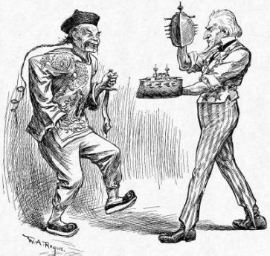
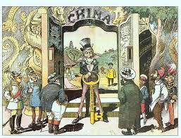
Зовнішня політика США
У торгівлі з Китаєм запропоновано доктрину “рівних можливостей” і “відчинених дверей” з метою поширення впливу на Далекому Сході.

Slide 27
Домашнє завдання:
Опрацювати матеріал з підручника - § 20
.
Скласти таблицю”Внутрішня політика президентів США початку ХХст.”

